Slide 1
第一组： 番剧、漫画、小说在线管理

Slide 2
背景
随着互联网的日益发展，在线娱乐的地位日益提升。而今有一个群体，他们在线娱乐活动主要为观看动漫（番剧）、漫画、小说等，然而观看资源分散、更新时间不一、追更数量大、观看进度差别大导致了管理上的麻烦，影响娱乐体验。本产品便是为这样的群体而生。

Slide 3
问卷调查
经计算最终所得NPS值为-21%.即目标人群对该功能的需求不大，不适合作为项目内容（若需做一个真实的项目当换个内容更佳）。
但由于本次作业重在体验完成一个项目的过程（本次问卷调查亦作为其中一环），因此虽然做的内容并无太大实际意义，但对我们熟悉这么一个开发产品的过程可谓是很有帮助的。
因此本组将以实现其为目标继续进行之后的工作。

Slide 4
客户调查
第一次：
将初步的成品交给客户试用之后，得到了以下反馈：
视频管理操作略有不便
希望将看完的项目和未看完的之间进行区分
有几处BUG需要修复
于是我们依此对产品进行了完善和更新。

Slide 5
客户调查
第二次：
将优化过的成品交给客户试用之后，得到了进一步的反馈：
用户交互方式较为单一
UI界面需要优化
于是我们在此基础上对产品进行了进一步优化，得到目前的成品。

Slide 6
核心功能
将用户的观看内容分类整合
分类列表显示详细信息
用户可以手动增加、删除、编辑列表内容以进行管理

Slide 7
其它功能
列出目前观看进度以便用户继续
列出链接以使用户能直接跳转到观看页面
提供列表搜索功能
账户管理
……

Slide 8
产品部分截图

Slide 9
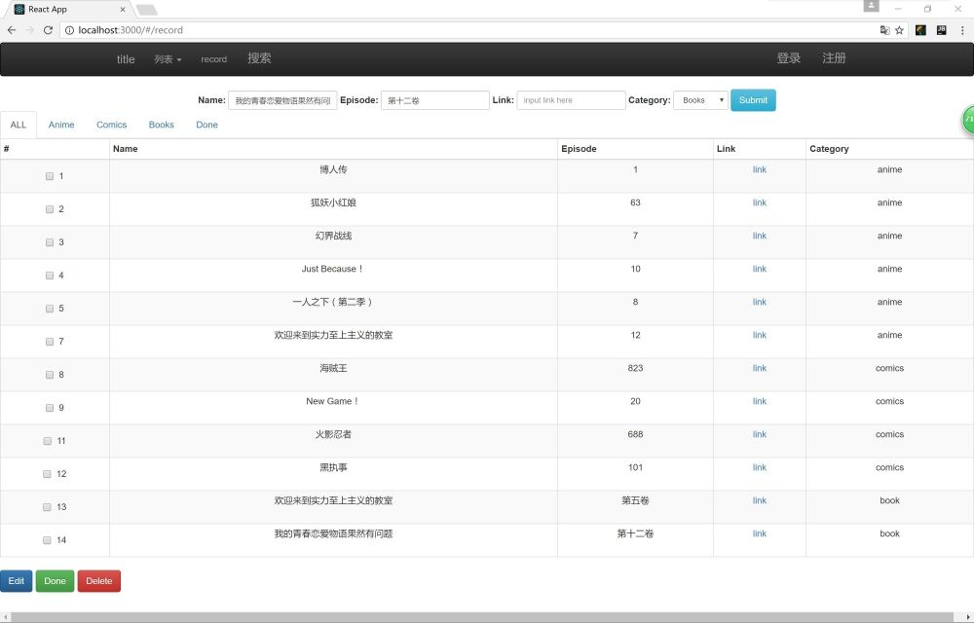
全局总览

Slide 10
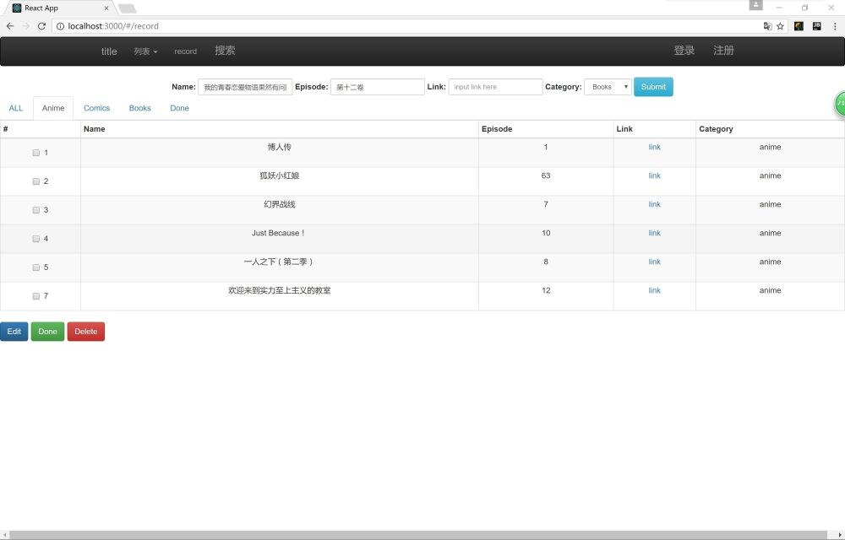
分类列表

Slide 11
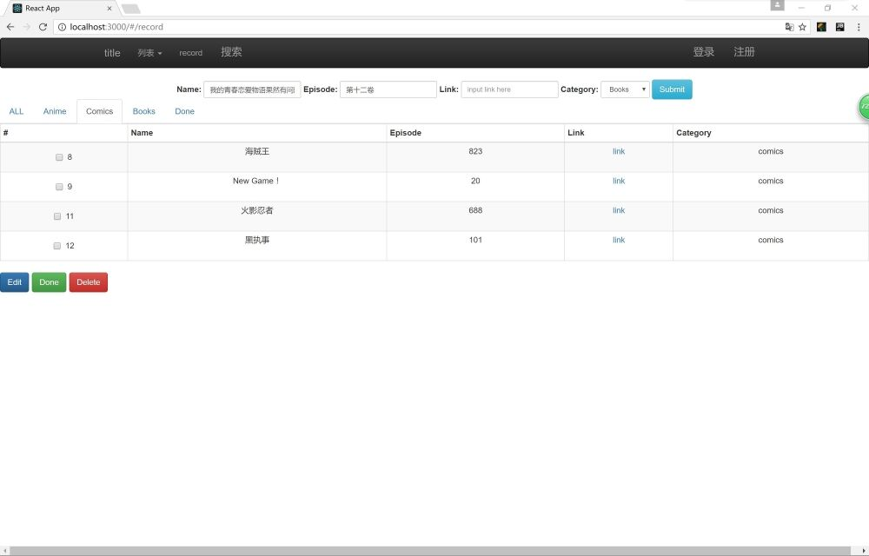
分类列表

Slide 12
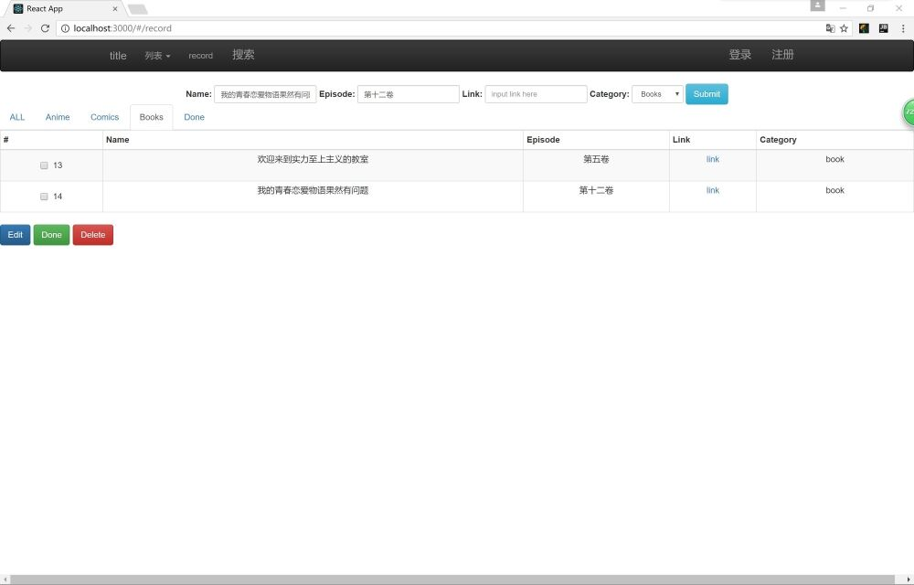
分类列表

Slide 13
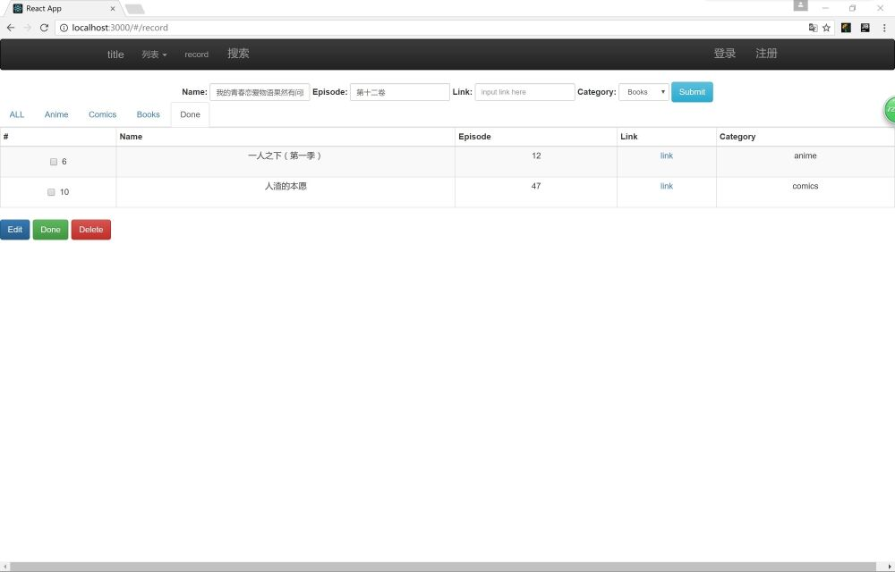
分类列表

Slide 14
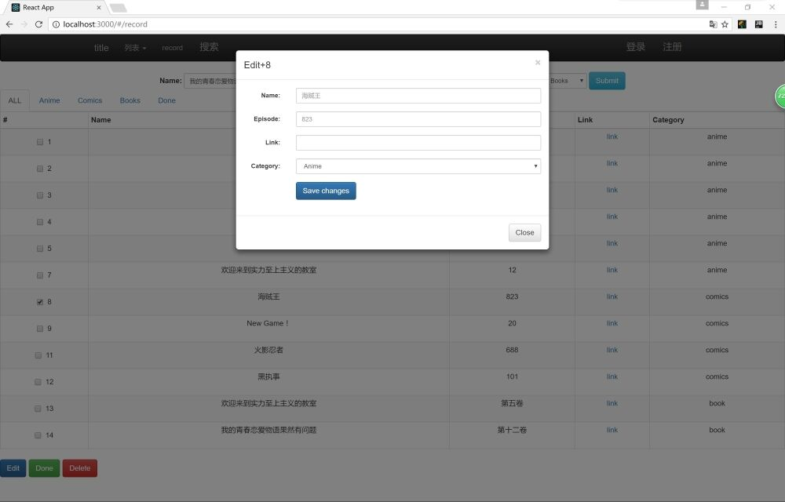
编辑列表

Slide 15
网页架构
title.js
Title
Navibar
(Navibar.js)
List1.js
Search box
name
Router
(index.js)
List1
episode
Table
Children
List2.js
List2
link
Input form
category
checkbox
List3.js
List3
Submit Button
name
ItemTable(All)
Items
episode
Input.js
ItemTable(Anime)
link
name
Record function
InputInfoInline
Tags
ItemTable(Comics)
category
episode
ItemTable(Books)
link
ItemTable(Done)
Input form
category
Inputinfo
Horizontal
Edit
EditTable
EditInfo
Savechange Button
ButtomToolbar
Done
Close button
Delete

Slide 16
后续改进
添加本地接口
增加全网搜索功能
进一步优化UI界面
加入更多用户交互方式
……

Slide 17
更多内容详见Github Project 。
Github Project 地址:
https://github.com/Kami-naga/Project2-group1

